Slide 1


נושא השיעור: וייז
עם המורה: תמר משלי
Notes:
כתבו את המלל בהתאם ואת הציוד הדרוש.

Slide 2
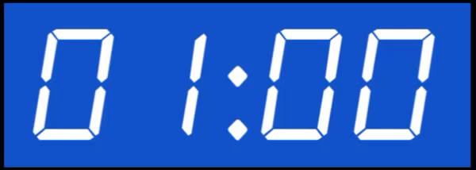
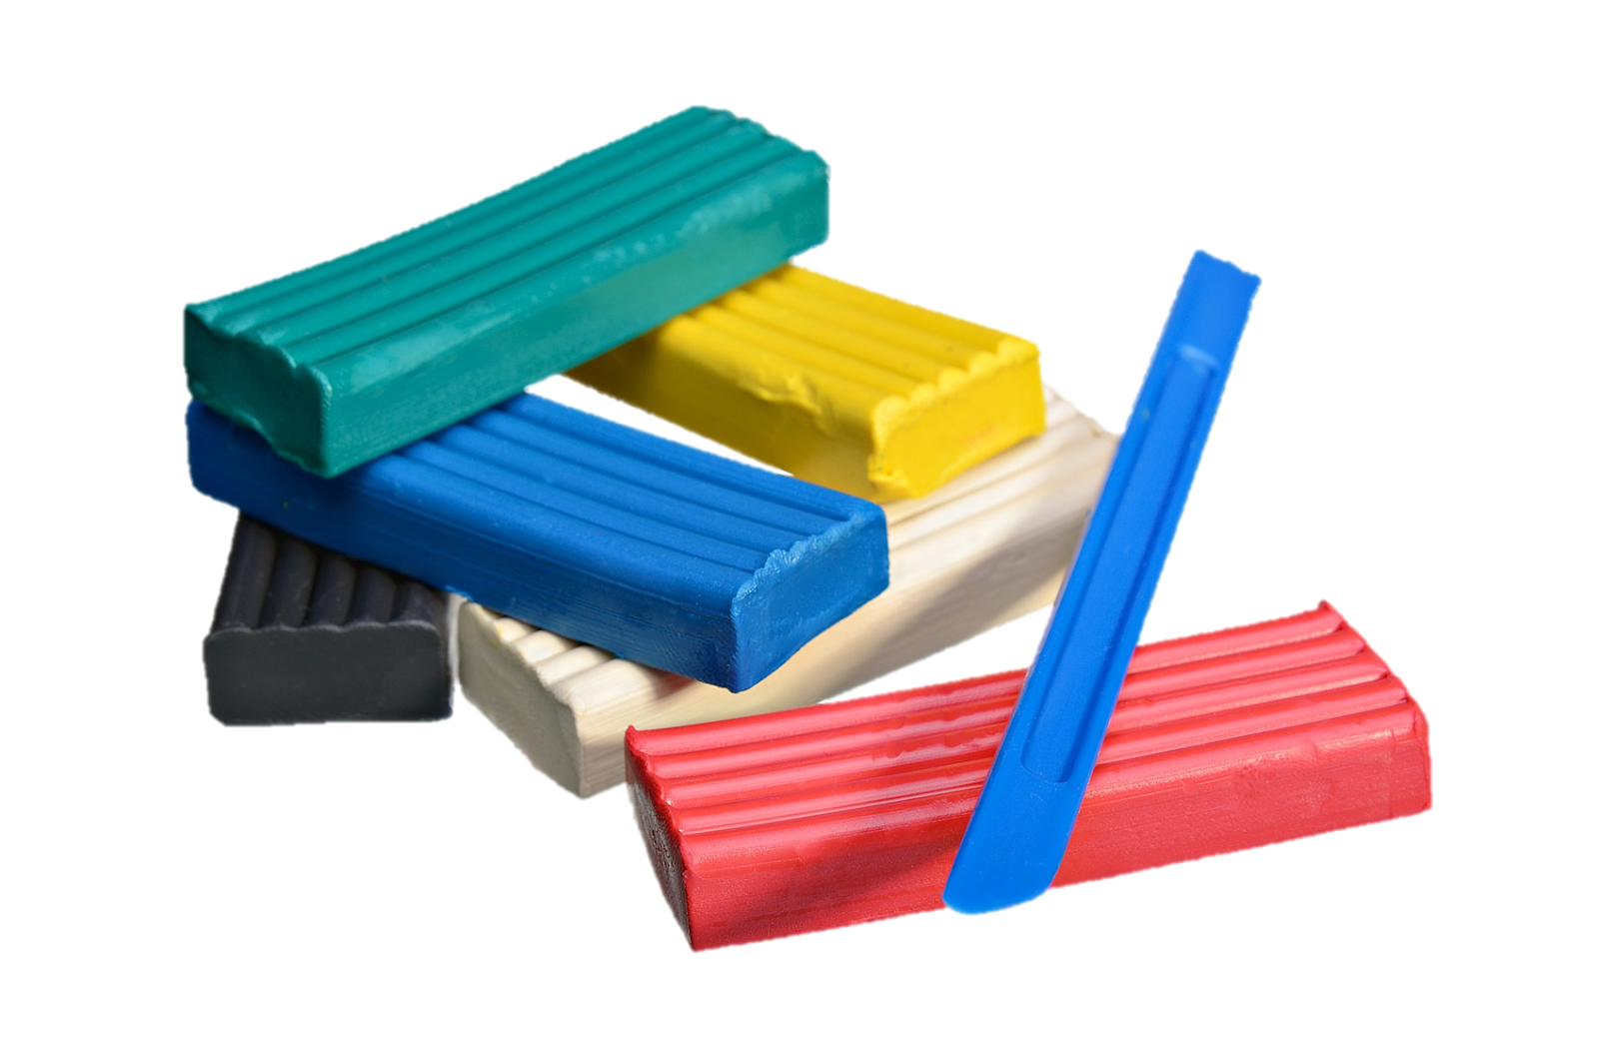



מה להביא לשיעור?
Notes:
שלום, שמי תמר ואני מורה לעברית. מה שלומכם? אני שמחה שהצטרפתם אליי. לפני שנתחיל בשיעור אנא הצטיידו בעזרים הנדרשים.
בבקשה סגרו חלונות של יישומים אחרים במחשב, הרחיקו אמצעים מסיחים, התיישבו בחדר שקט והתמקדו במפגש.

Slide 3


מה נלמד בשיעור היום?
היום נדבר על ניווט ונבין את חשיבות הנושא.
נקרא טקסט הסבר על מכשיר ניווט מוכר.
לבסוף ניתן משימה לתרגול.
Notes:
משך השקף: 2 דקות

Slide 4

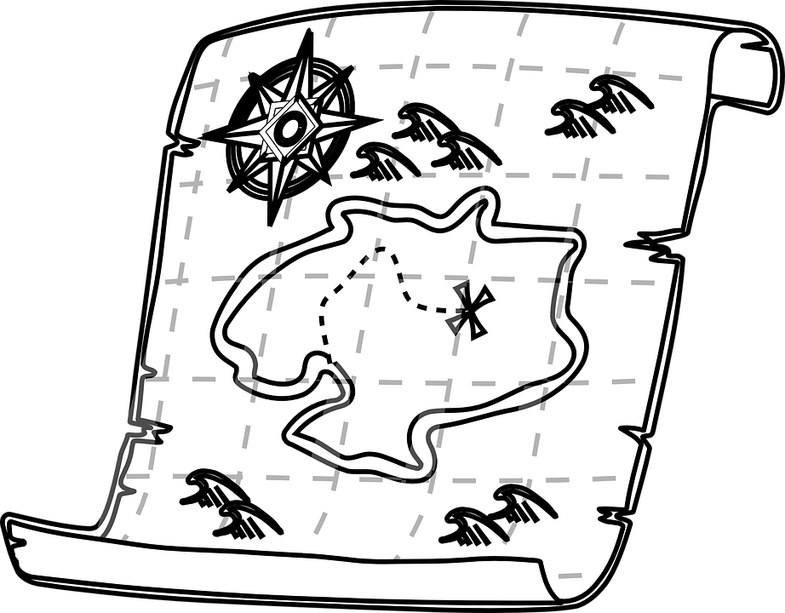
מתחילים בכיף
האם אתם חושבים שקל לנווט?
Notes:
האם אתם חושבים שקל לנווט?
לפני שתענו לי מה דעתכם, אני רוצה לתת לכם תרגיל קטן שבעזרתו נבין אם מטלת הניווט פשוטה או מסובכת...

Slide 5

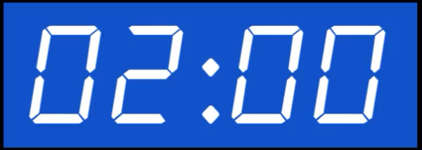
תרגול - איך להגיע ממקום א' למקום ב'
עכשיו בואו נתרגל:
בחרו מסלול בבית או בבית הספר (למשל: מהסלון אל חדר השינה שלכם, מהברזייה למגרש הכדורסל).
דמיינו את המסלול.
כתבו הוראות הגעה לאחד מבני הבית או לאחד מחברי הכיתה.
האם אתם חושבים שהם יצליחו להגיע ליעד לפי המסלול שתכננתם?
Notes:
להוסיף טיימר של 2 דקות.
בואו נתנסה בניווט! (להקריא את הוראות המטלה)
האם אתם חושבים שבני המשפחה יצליחו להבין את ההוראות שלכם ולהגיע מנקודת ההתחלה לנקודת הסיום?

Slide 6
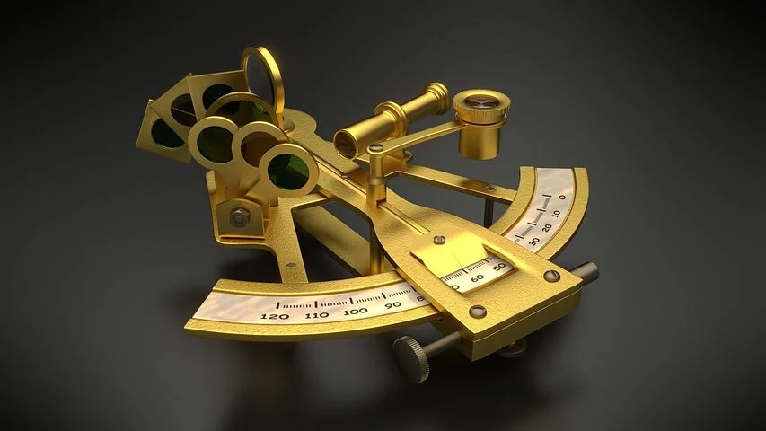
חידה
למה משמשים החפצים הבאים ומה הקשר ביניהם?
Notes:
למה משמשים החפצים הבאים:
אני רואה חפץ עם כל מיני עדשות בצבעים שונים, אני רואה סרגל מעוגל. נראה מעניין מאוד.

Slide 7
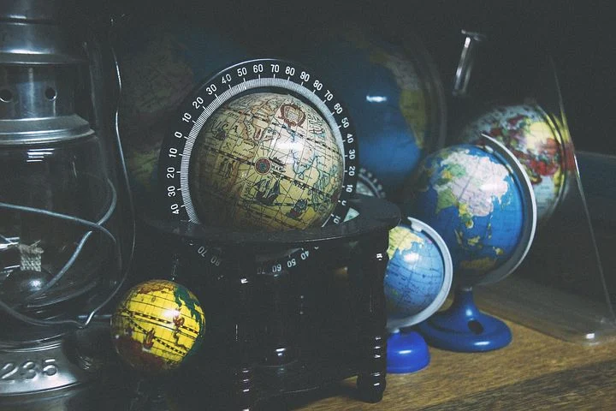
חידה
למה משמשים החפצים הבאים ומה הקשר ביניהם?
Notes:
כאן אני רואה כדורים בכל מיני צבעים.

Slide 8
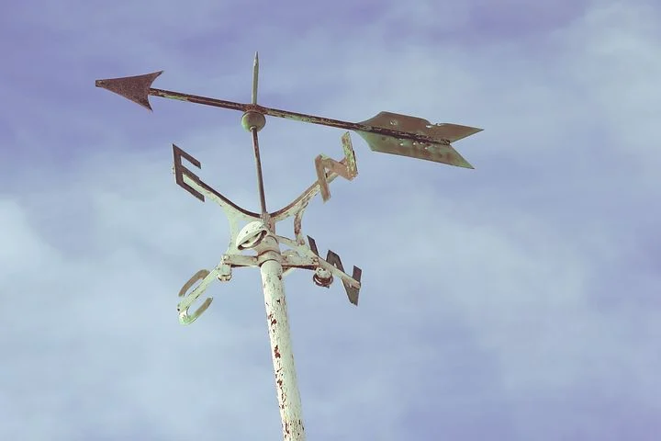
חידה
למה משמשים החפצים הבאים ומה הקשר ביניהם?
Notes:
כאן אני רואה עמוד עם אותיות וחץ.

Slide 9
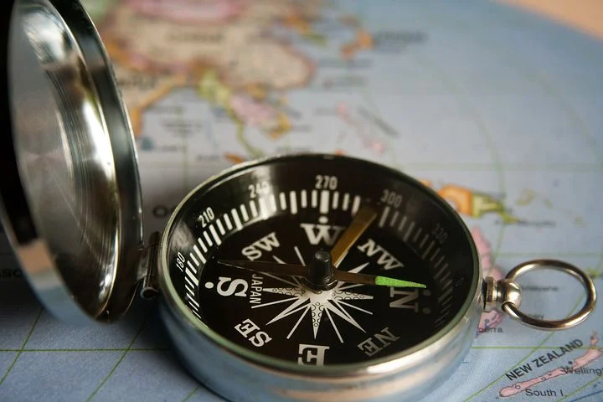
חידה
למה משמשים החפצים הבאים ומה הקשר ביניהם?
Notes:
כאן אני רואה מכשיר עם חצים ומחוגים.

Slide 10
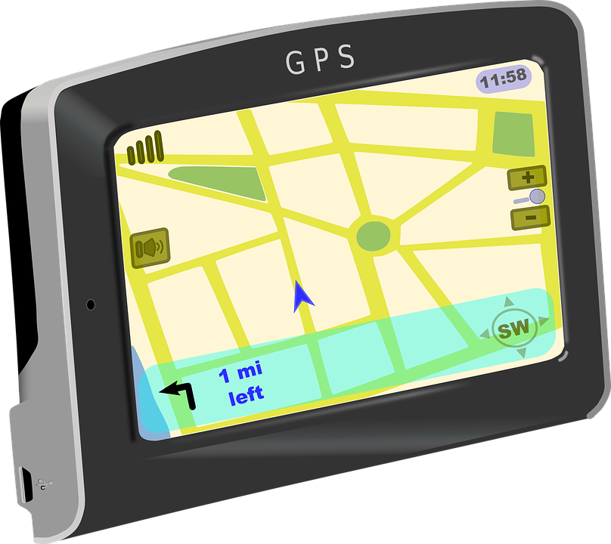
חידה
למה משמשים החפצים הבאים ומה הקשר ביניהם?
Notes:
וכאן אני רואה איזה מכשיר אלקטרוני.

Slide 11
חידה
למה משמשים החפצים הבאים ומה הקשר ביניהם?
Notes:
אז האם אתם יודעים למה משמשים החפצים האלה ומה הקשר ביניהם?

Slide 12
חידה
מכשיר ניווט ימי עתיק
Notes:
זהו מכשיר ניווט ימי עתיק ששימש את הספינות בעבר.

Slide 13
חידה
גלובוס
Notes:
כאן יש לנו סוגים שונים של גלובוסים.
אולי ראיתם פעם גלובוס, אולי בבית הספר, אולי בבית.

Slide 14
חידה
שושנת הרוחות
Notes:
זוהי שושנת הרוחות, שמראה לנו את הכיוונים – צפון, דרום, מזרח ומערב ואת כיוון הרוח.

Slide 15
חידה
מפה ומצפן
Notes:
וזה מצפן שמראה לנו את הצפון, ומתחתיו אנו רואים מפה.

Slide 16
חידה
Notes:
וכאן יש לנוGPS , מכשיר ניווט לווייני שמורה לנו איך להגיע ממקום למקום.

Slide 17
חידה
למה משמשים החפצים הבאים ומה הקשר ביניהם?
Notes:
מה הקשר בין כל החפצים?
כולם קשורים לניווט.
ניווט הוא הפעילות למציאת דרך בין נקודות שנבחרו, תוך שימוש בעזרים המשמשים לכך.

Slide 18
חידה
ניווט - פעילות למציאת דרך בין מקומות שנבחרו,
תוך שימוש בעזרים המשמשים לכך
Notes:
ניווט הוא הפעילות למציאת דרך בין נקודות שנבחרו, תוך שימוש בעזרים המשמשים לכך.
אפשר לנווט ביבשה, בים ובאוויר.

Slide 19
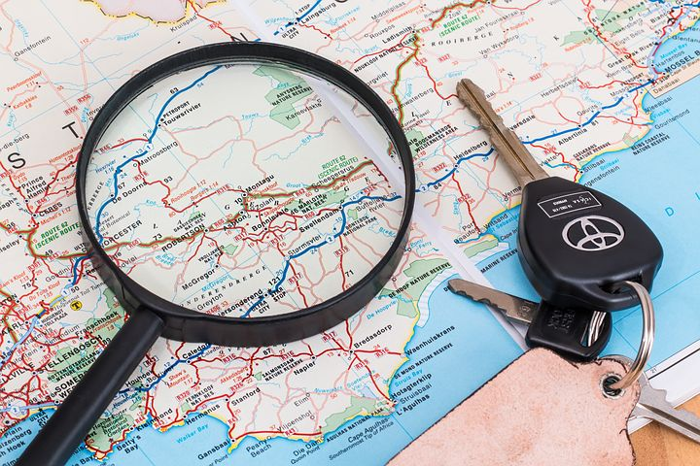
כיצד ניווטו בעבר
בעבר, כשלא הכירו את הדרך, כיצד ידעו איך להגיע למקום חדש?
Notes:
אז עכשיו ודאי הבנתם מה נושא השיעור היום. נכון, ניווט.
לפני שנתחיל לקרוא על הנושא, אני רוצה לשאול אתכם אם אתם יודעים איך ניווטו בעבר, לפני עידן הטלפונים הניידים.
איך ההורים שלכם הצליחו להגיע לחברים שלהם בפעם הראשונה, לפני שהם הכירו את הדרך? איך הם ידעו על אילו כבישים לעלות, מתי לפנות?
אז אני רוצה לספר לכם איך אני הייתי עושה את זה.
פעם, בכל מכונית הייתה מפה של הארץ עם כל הכבישים. בדרך כלל, מי שישב ליד הנהג היה בתפקיד הנווט (בדרך כלל אני שימשתי בתפקיד זה). ה"נווט" או ה"נווטת" היו מביטים במפה ומכוונים את הנהג.
הבעיה הייתה כשנסעתי לבד ולא היה מי שיסביר לי איך לנסוע. במקרים האלה הסתכלתי על המפה מראש ורשמתי את ההנחיות (בדיוק כמו שעשיתם בתרגיל הקודם).

Slide 20
מטבע לשון
הגעתם אל היעד
Notes:
לפני שנתחיל לקרוא, אני רוצה לשאול אתכם האם אתם מכירים את מטבע הלשון הבא?
באיזה הקשר שמעתם אותו ומאיפה הוא הגיע?

Slide 21

מה אנחנו כבר יודעים?
מה אתם יודעים על "ווייז"?
Notes:
להוסיף טיימר של דקה.
היום נקרא על היישומון (אפליקציה) ווייז.
לפני שנתחיל, אבקש מכם לכתוב כל מה שאתם יודעים על יישומון זה.
לאחר הקריאה נחזור למה שכתבתם על הווייז.

Slide 22
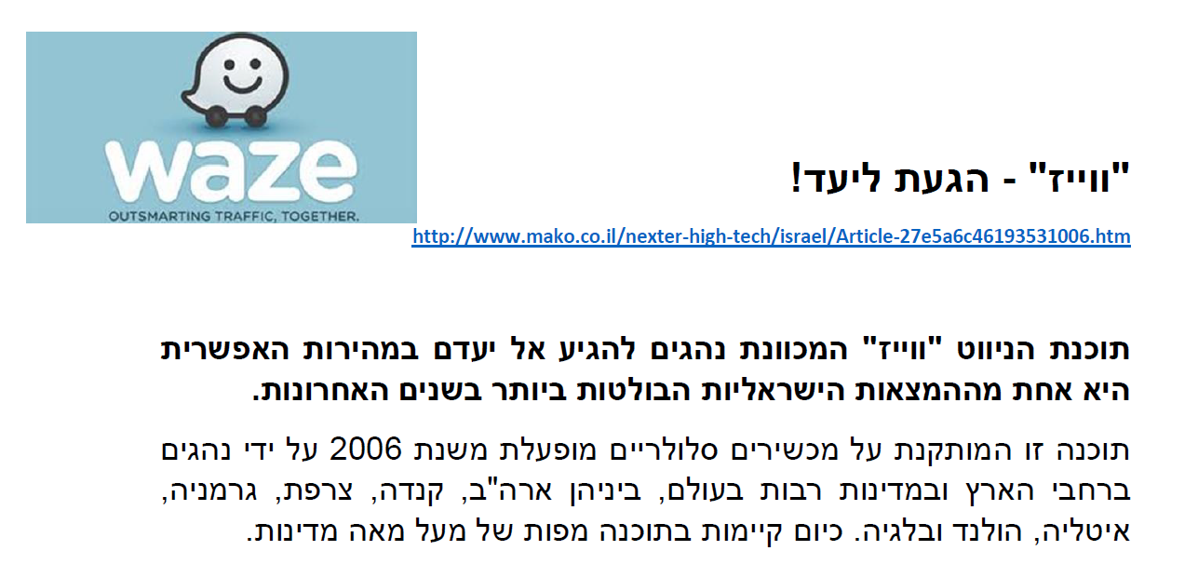
עכשיו קוראים
Notes:
מעניין אותי מאוד לדעת מה כתבתם ובמה נזכרתם בזמן הכתיבה.
עכשיו נתחיל לקרוא.
נתחיל בכותרת : ווייז – הגעת ליעד!

Slide 23
עכשיו קוראים
Notes:
ועכשיו נתחיל לקרוא.
נתחיל בכותרת : ווייז – הגעת ליעד! למילה יעד יש 2 משמעויות.

Slide 24
עכשיו קוראים
מקום שאליו רוצים להגיע
Notes:
נתחיל בכותרת : ווייז – הגעת ליעד! למילה יעד יש 2 משמעויות.
משמעות ראשונה – המקום שאליו רוצים להגיע.

Slide 25
עכשיו קוראים
מקום שאליו רוצים להגיע
מקום
מטרה
Notes:
נתחיל בכותרת : ווייז – הגעת ליעד! למילה יעד יש 2 משמעויות.
משמעות שנייה - מה שרוצים להשיג, מטרה, תכלית.
אפשר לראות שליד הכותרת יש את התמונה של היישומון שאותה כבר ראינו.
בואו ננסה להבין לאיזה "יעד" התכוונו הכותבים.

Slide 26
עכשיו קוראים
Notes:
לפני שאקריא את הפסקה הראשונה, אסביר לכם מדוע בחרתי להביא לכם את קטע הקריאה על הווייז.
מקריאה את תת הכותרת.

Slide 27
עכשיו קוראים
Notes:
לפני שאקריא את הפסקה הראשונה, אסביר לכם מדוע בחרתי להביא לכם את קטע הקריאה על הווייז.
ראשית, הווייז היא המצאה ישראלית – המצאות ישראליות תמיד מסבות לי לגאווה.

Slide 28
עכשיו קוראים
Notes:
ממשיכה להקריא.
סיבה שנייה - אנשים רבים משתמשים בה בארץ ובעולם.
אני חושבת שרוב הנהגים בארץ מכירים את תוכנת הווייז.
מסקרן אותי לדעת עליה יותר – איך המציאו אותה, איך היא התפתחה.

Slide 29
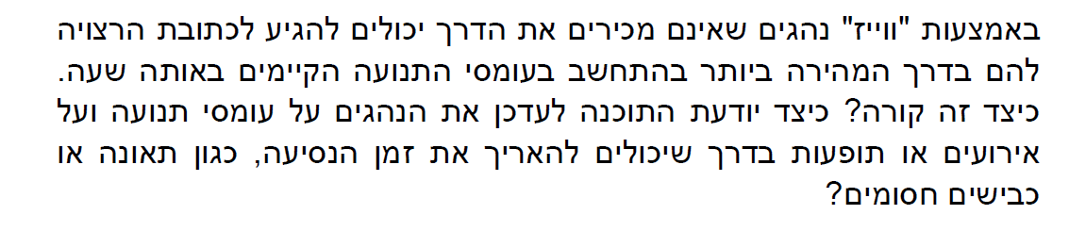
עכשיו קוראים
Notes:
עכשיו כשאנחנו מבינים למה כדאי לקרוא את קטע הקריאה הזה, נמשיך לקרוא.

Slide 30
עכשיו קוראים
Notes:
יש לי כאן סימן שאלה, לכן אני עוצרת.
בטקסט מידעי כשהכותבים מוסיפים סימן שאלה הם מזמינים אותנו לחשוב על נקודה מסוימת, ובדרך כלל בהמשך הם גם ייתנו לנו תשובה.
סימן שאלה מהווה הזדמנות נהדרת לעצור ולחשוב על תשובות אפשריות, כיווני מחשבה ורעיונות, לפני שאנחנו ממשיכים לקרוא. כך אנחנו נהיה מעורבים יותר בכתוב ונוכל להעשיר את הידע שלנו.

Slide 31
עכשיו קוראים
Notes:
בואו נמשיך לקרוא.
יש לי עוד סימן שאלה שמרחיב את השאלה הקודמת ששאלו.

Slide 32
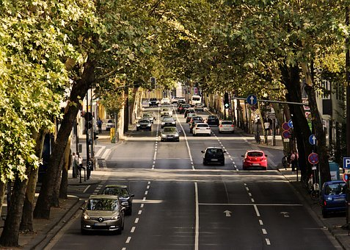
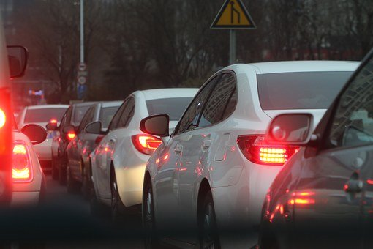
עכשיו קוראים
Notes:
בואו נמשיך לקרוא.
יש לי עוד סימן שאלה שמרחיב את השאלה הקודמת.
קחו לכם דקה ונסו לחשוב – איך קורה הפלא הזה?
אתם זוכרים את המכשירים הקודמים שראינו? דרכם אי אפשר היה לדעת מה קורה בכבישים בזמן אמת.
איך התוכנה יודעת להעריך את עומסי התנועה ולדעת בזמן אמת מה קורה על הכביש ואת משך הנסיעה? בהמשך נקרא את ההשערות שלכם.
להוסיף טיימר של דקה.

Slide 33
משערים השערות
יובל: "יש לוויינים מלמעלה ויש מצלמות תנועה שנותנים מידע".
איתי: "אנשים מדווחים בווייז, למשל כותבים שיש תאונה וכולם יודעים ששם יש תאונה".
תומר: "הווייז מחובר למצלמה נסתרת שמסתכלת על הכביש ואז זה אומר לך מה יש בכביש".
Notes:
עכשיו כשקראנו את הפסקה הזו אנו יכולים לחזור להשערות ששיערנו ולבדוק אותן.
שאלתי כמה ילדים ואלה ההשערות שהם כתבו:
אילו השערות מעניינות ויצירתיות!

Slide 34
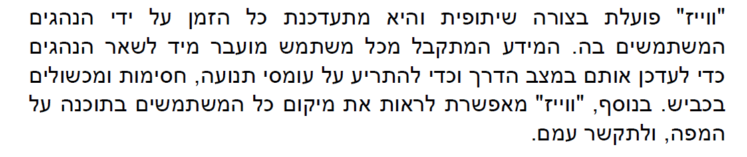
עכשיו קוראים
Notes:
בואו ננסה לראות כיצד הכותבים מסבירים את התשובה בקטע הבא
להקריא את הקטע
עכשיו זה ממש מעניין אותי לראות כיצד זה מתקשר להשערות שלכם.

Slide 35
עכשיו קוראים
Notes:
בואו נקרא שוב ונעמיק את התובנות שלנו איך זה בדיוק קורה.
אפשר לראות שוויז היא תוכנית שיתופית. כל משתמש בתוכנה יכול לעדכן את שאר המשתתפים.
ההבדל בין תוכנת ניווט רגיל – לוויז – היא השיתופיות שמאפשרת לתקשר.
יש לנו תוכנה שיתופית – זאת אומרת שכל המשתמשים תורמים מידע על הדרך והעומדים ומשתפים את המידע שיש להם ומקבלים מידע ממשתמשים אחרים. וכך מתקבל מידע זמן אמת על עומסי התנועה.

Slide 36
משערים השערות
יובל : "יש לווינים מלמעלה ויש מצלמות תנועה שנותנים מידע".
איתי: "אנשים מדווחים בוויז, למשל כותבים שיש תאונה וכולם יודעים ששם יש תאונה
תומר: "הוויז מחובר למצלמה נסתרת שמסתכלת על הכביש ואז זה אומר לך מה יש בכביש".
Notes:
נחזור להשערות.
בטקסט מידע, כאשר אנחנו עוצרים לחשוב על השערה מסויימת, זה גורם לסקרנות ולמעורבות. ובהמשך להבנה טובה יותר של החומר.
באו תבדקו מה היו ההשערות שלכם.

Slide 37
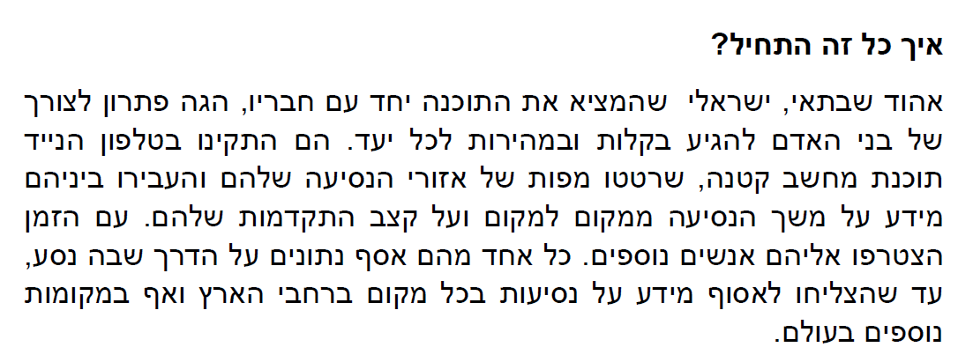
עכשיו קוראים
Notes:
ללא ספק יש פה רעיון פשוט אך גאוני, אז בואו נראה איך הכול התחיל.
להקריא את הקטע.

Slide 38
עכשיו קוראים
Notes:
להקריא את הקטע.
ניתן לראות כי נושא השיתופיות חוזר גם כאן.
לא רק תוכנת הווייז היא תוכנה שיתופית, גם תהליך ההמצאה היה שיתופי.

Slide 39
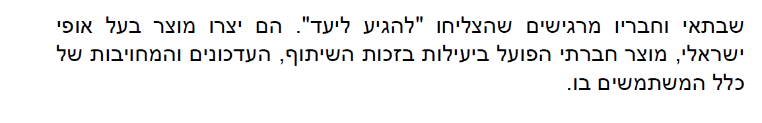
עכשיו קוראים
Notes:
בואו נמשיך לקרוא.
מקריאה את הפסקה.

Slide 40
עכשיו קוראים
Notes:
הביטוי "להגיע ליעד" חוזר כאן שוב.
לאיזה יעד הגיעו מפתחי תוכנת הווייז?

Slide 41
עכשיו קוראים
מטרה
מקום שאליו רוצים להגיע
Notes:
הביטוי "להגיע ליעד" חוזר כאן שוב.
אתם זוכרים שלמילה "יעד" יש שתי משמעויות?
מקום ומטרה.
לאיזה יעד הגיעו מפתחי תוכנת הווייז?
אני חושבת שבמקרה הזה הם הגיעו למטרה שלהם.

Slide 42
מה למדנו?
Notes:
סיימנו לקרוא את הטקסט. אני למדתי כמה דברים חדשים.
כדי לראות מה למדתם, חזרו למה שכתבתם על תוכנת הווייז לפני הקריאה.
לפני הקריאה – היה לכם ידע קודם (חלק מהידע הקודם שלנו נמצא בטקסט
בכל פעם שאנחנו קוראים טקסט מידע אנחנו מרחיבים את הידע שלנו.
להוסיף טיימר של דקה.
בדקו מה כבר ידעתם ואיזה ידע נוסף לכם.

Slide 43

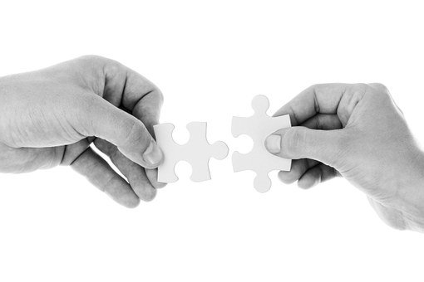

מסיימים ומסכמים
Notes:
היום למדנו על הווייז והרחבנו את הידע שלנו.
ראינו שלאדם יש צורך להגיע ממקום למקום ולאורך ההיסטוריה הוא נעזר בכל מיני מכשירים כדי לעשות זאת.
ראינו איך הווייז עונה על הצורך להגיע בשלום ממקום למקום, לבחור את הדרך המתאימה ביותר בשילוב של פיתוח טכנולוגי ושיתוף במידע.
באמצעות שיתוף פעולה כל אחד תורם מהידע ומהמיומנויות שלו וכך אפשר ליצור דברים חדשים וליהנות מהפריית הידע.

Slide 44

צידה לדרך
חשבו על המצאה או רעיון שאותם תרצו לפתח,
שתפו חבר או אדם שיכול לתרום מהידע והכישורים שלו וביחד חשבו כיצד לקדם את ההמצאה או הרעיון.
אולי ההמצאה הישראלית הבאה תהיה שלכם.
Notes:
שמחתי מאוד לפגוש אתכם כאן,
אני מזמינה אותכם לחשוב על המצאה או רעיון חדש, לשתף עם חבר ואולי ביחד תמציאו את ההמצאה הישראלית החדשה.

